Slide 1
Tarief berekenen LG31
IBS 1.3 – les 7

Slide 2
Planning
Vorige week
Grond toegevoegd
Deze week
Saldobegroting: overzicht
Inleiding
Volgende week:
Pasen
Na deze les nog één les.
Inleveren (digitaal) uiterlijk 19 april.

Slide 3
Hoever zijn we?
Verslag
Nette voorkant (automatisch)
Automatische inhoudsopgave
Paginanummers
Nette opbouw hoofdstuk(ken)
Aangepaste inhoud
3. Opbrengsten
4.1 Uitgangsmateriaal
4.2 Gewasbescherming
4.3 Bemesting
4.6 Grond

Slide 4
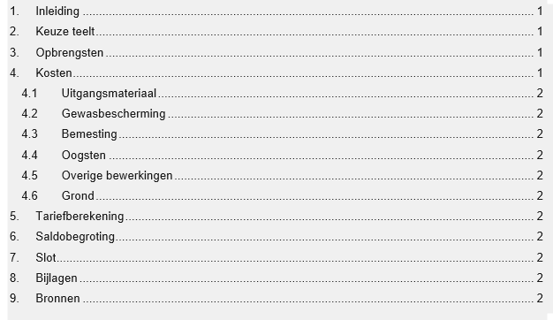
ICT kort: inhoudsopgave

Slide 5
4.6 Grond
Velen van jullie hebben dit weggelaten.
Zeg hier iets over!
Ook als het eigen grond is.
Wat voor een soort grond, en de gevolgen?
Wat zijn de pachtprijzen? Waarom belangrijk?
Als je een specifiek perceel hebt, kun je nog preciezer zijn.

Slide 6
Verslag
Inleiding
Introduceer je onderwerp
Vertel wat je gaat onderzoeken
En hoe je dat hebt aangepakt

Slide 7
Uitleg bij de begroting
Verwijs naar eerdere paragrafen.
Trek conclusies uit de cijfers
Wat vind je ervan?
Vraag het saldo na
Verschil tussen jaren
Zijn er zaken die je mee moet nemen in de conclusie
Bijvoorbeeld: eigen grond of eigen materieel

Slide 8
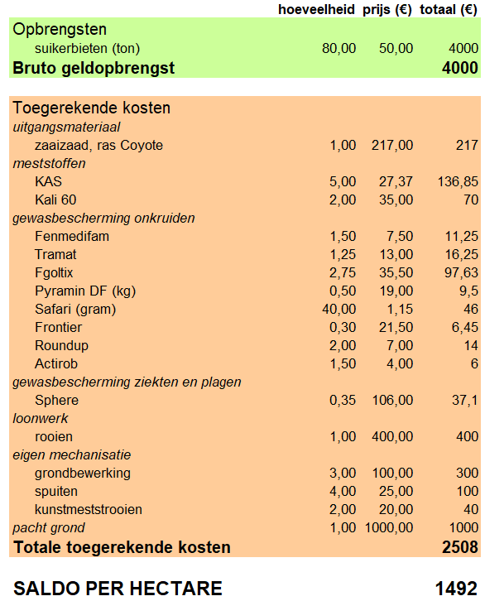
Exceloverzicht

Slide 9
Excel
Als je nog niet zo’n overzicht hebt:
open Excel!

Slide 10
Hoever zijn we nu dus
Verslag
Nette voorkant (automatisch)
Automatische inhoudsopgave
Paginanummers
Inleiding
Nette opbouw hoofdstuk(ken)
Inhoud
3. Opbrengsten
4.1 Uitgangsmateriaal
4.2 Gewasbescherming
4.3 Bemesting
4.6 Grond
6 Saldobegroting

Slide 11
IBS Opdracht
Uitdelen, staat ook op Wiki
Wat moeten we nog doen?
4.6 grond
6 Saldobegroting
Inkijken gemaakte verslagen plus de beoordeling.
Na vandaag nog 2 lessen
Inleveren uiterlijk 19 april. Digitaal.

Slide 12
Wat gaan we deze week doen
Vullen 4.3 bemesting
Vullen 4.6 grond

Slide 13
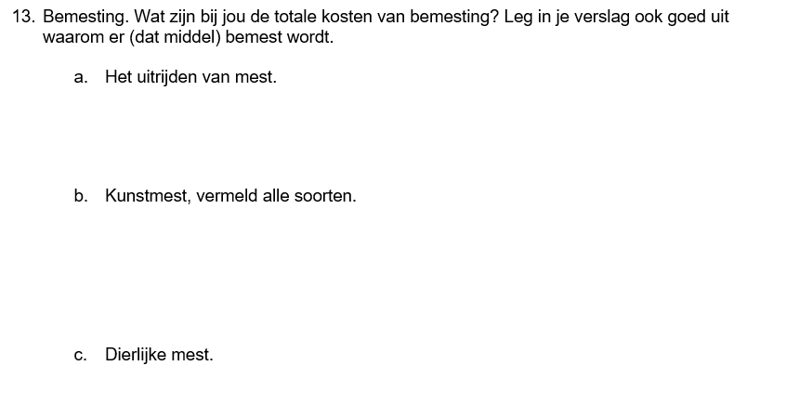
Bemesting

Slide 14
4.6 Grond
Velen van jullie hebben dit weggelaten.
Zeg hier iets over!
Ook als het eigen grond is.
Wat voor een soort grond, en de gevolgen?
Wat zijn de pachtprijzen? Waarom belangrijk?
Als je een specifiek perceel hebt, kun je nog preciezer zijn.

Slide 15
Hoever zijn we nu dus
Verslag
Nette voorkant (automatisch)
Automatische inhoudsopgave
Paginanummers
Nette opbouw hoofdstuk(ken)
Aangepaste inhoud
3. Opbrengsten
4.1 Uitgangsmateriaal
4.2 Gewasbescherming
4.3 Bemesting
4.6 Grond

Slide 16
Dat was ‘m!
Dagge bedankt zijt, da witte.

